Slide 1
Assim passa
Ilumina-te
Escola de evangelização de pacientes
Grupo Espírita Guillon Ribeiro

Slide 2
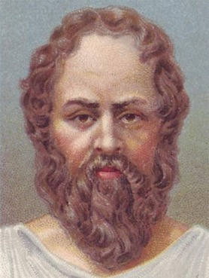
Pensamento socrático
Introduziu na filosofia o comportamento ético-moral.
Notes:
Joanna de Ângelis abre o capítulo narrando brevemente a vida e enumerando as contribuições de Sócrates. O grande filósofo e sábio da Antiga Grécia ampliou “... o pensamento filosófico, ensejando a possibilidade de uma existência feliz, quando respeitados os valores que elevam o ser e o distinguem do bruto, do pessimista, do hedonista (aquele que busca o prazer acima de tudo), ou do simplesmente atormentado pelos conflitos psicológicos.” (JOANNA DE ÂNGELIS. Ilumina-te, cap. 7.)

Slide 3
Pensamento socrático
Baseando-se na imortalidade da alma, facultou que se entendessem as interrogações e os enigmas ancestrais e vigentes no seu tempo, elucidando...
Quem é o ser humano?
De onde vem?
Para onde vai?
Por que sofre?
Notes:
Sócrates ganhou destaque a seu tempo e suas magníficas lições permanecem vivas até hoje e em perfeita harmonia com a doutrina de Jesus, não obstante seja esta mais completa e depurada, dado que foi um emissário do Mestre.

Slide 4
Sua vida
Fez reflexões profundas em torno da existência.
Exercitou algumas profissões que não lhe preencheram o íntimo.
Compreendeu que a sua ascendência influenciava significativamente a sua maneira de ser transcendente (que excede a natureza física).
Observou seus pais, o que faziam e percebeu que trazia em si algo deles.
Avançou, iluminou consciências e teve como princípio que a morte vem para cada um como uma libertação.
Foi condenado a morte e manteve-se guiado pelo princípio Conhece-te a ti mesmo...
Recusou a liberdade proposta por seu discípulo Críton, que subornou o guarda da prisão.
Bebeu cicuta em paz.
Notes:
Foi perseguido por haver colocado a virtude real acima da hipocrisia e do simulacro das formas e por haver combatido os preconceitos religiosos. Foi precursor da ideia cristã e seu pensamento está presente nos princípios fundamentais do Espiritismo. (vide “Resumo da doutrina de Sócrates e de Platão”, contido na Introdução de O Evangelho Segundo o Espiritismo)

Slide 5

Qual é a razão dessas reflexões?
“Assim passa a jornada humana, por mais se alongue na direcional do tempo sempre imutável.
Afirma-se, invariavelmente, que o tempo passa... Nada obstante, [...] todos e tudo atravessam-no enquanto ele permanece inalterado...”
        (JOANNA DE ÂNGELIS. Ilumina-te, cap. 7.)
Notes:
Joanna faz essa introdução para chamar nossa atenção quanto ao tempo, que é imutável, não para e é concedido a todos nós indistintamente. Mas será que temos o aproveitado adequadamente?

Slide 6

Pensemos sobre nós...
“Se te encontras no período juvenil da viagem humana, valoriza a oportunidade, adquirindo conhecimentos e mourejando de maneira que no futuro não lamentes nem te arrependas tardiamente das ações praticadas no passado.”
        (JOANNA DE ÂNGELIS. Ilumina-te, cap. 7.)
Notes:
Esse é o convite que a mentora nos faz: que aproveitemos o tempo e as oportunidades com sabedoria, atuando, quando jovens, de modo a não nos arrependermos mais tarde...

Slide 7
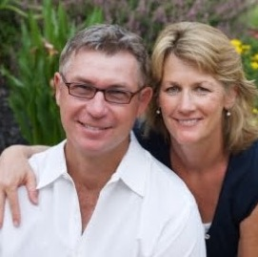
Se avanças para a fase adulta...
“... observa as mudanças que se operam no teu organismo e transforma as experiências em tesouros que te proporcionem sabedoria para bem viveres, seja em qual situação te apresente”.
        (JOANNA DE ÂNGELIS. Ilumina-te, cap. 7.)
Notes:
... quando adultos, acolhendo as transformações e a experiência para vivermos bem...

Slide 8
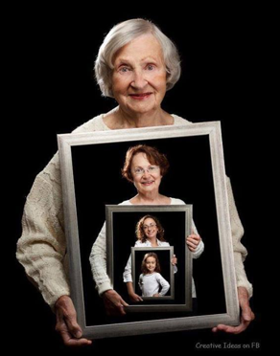
Se conseguiste alcançar a longevidade...
“... aplica quanto armazenaste em conhecimentos e vivências edificantes, de modo que os teus sejam dias de harmonia e de ação direcionados para a plenitude.”
        (JOANNA DE ÂNGELIS. Ilumina-te, cap. 7.)
Notes:
... e, quando no fim da jornada encarnatória, compartilhando as experiências adquiridas e tendo a tranquilidade de ter dado nossa contribuição para todos ao nosso redor.

Slide 9
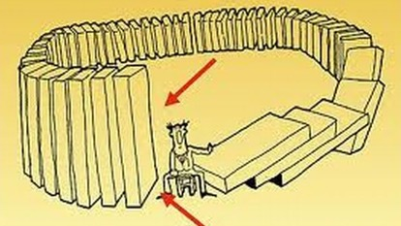
Lei imutável
“A Bondade Divina nos assiste, de múltiplas maneiras, amparando-nos o reajustamento, mas em todos os lugares viveremos jungidos às consequências dos próprios atos, de vez que somos herdeiros de nossas próprias obras.”
        (ANDRÉ LUIZ. Entre a terra e o céu, cap. 9.)
Notes:
Esse convite de Joanna é motivado na lei universal de ação e reação, pois é obrigatória a colheita dos frutos equivalentes às atitudes que semeamos.

Slide 10
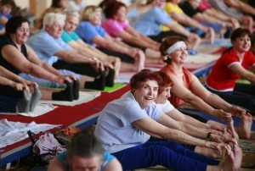
Qual é o segredo da vida?
“Quase ninguém deseja alcançar a idade avançada, sendo curioso notar-se que também não deseja desencarnar, o que constitui um paradoxo. O problema, porém, não é viver pouco ou muito no corpo, mas bem viver o tempo que lhe seja permitido...”
        (JOANNA DE ÂNGELIS. Ilumina-te, cap. 7.)
Notes:
Portanto, não importa o QUANTO vivemos, se nossa permanência aqui na Terra é curta ou longa, se viveremos por longos anos ou por breves dias. O que faz a diferença pra nosso progresso é COMO vivemos.

Slide 11
Aprendizado ao longo da vida
“Cada período existencial reveste-se de características próprias que devem ser valorizadas, delas retirando os mais úteis aprendizados.”
        (JOANNA DE ÂNGELIS. Ilumina-te, cap. 7.)
Notes:
Notem que cada um desses períodos de nossa existência terrena possui suas particularidades. Não podemos esperar que todas as fases da vida sejam integralmente de felicidade, ou de tristeza; de bonança, ou de miséria; de compartilhamento, ou de solidão. Quase sempre, nossa vida é composta de todos esses sentimentos e experiências, uns mais outros menos, conforme nossa necessidade de crescimento espiritual.

Slide 12
O que passa...
As horas de alegria na juventude.
Os distúrbios emocionais.
O desgaste orgânico.
As expectativas dolorosas.
Problemas econômicos.
“Vive, pois, de tal maneira o conhece-te a ti mesmo que, em todas as épocas da existência, preserves a sabedoria, a paz e o amor.”
        (JOANNA DE ÂNGELIS. Ilumina-te, cap. 7.)
Notes:
Aqui percebemos a conexão com o ensino socrático, reconhecendo que tudo na vida passa, pois a matéria é mutável, perecível, e as oportunidades nunca são as mesmas, embora se renovem.
“Iluminando a ética-moral de Sócrates, neste mundo relativo, no qual tudo assim passa, propôs o mestre Jesus o amor que se transforma em bênção de caridade, plenificando o ser humano para sempre.”
(JOANNA DE ÂNGELIS. Ilumina-te, cap. 7.)

Slide 13

O que permanece...
“... conhecimento, amor e caridade nunca passam, permanecendo como sabedoria espiritual para a glória do ser na conquista da sua imortalidade vitoriosa.”
        (JOANNA DE ÂNGELIS. Ilumina-te, cap. 7.)
Notes:
Esses valores, portanto, nunca passarão! E se nos converterão em sabedoria espiritual se bem aplicarmos a máxima de Sócrates: conhece-te a ti mesmo.

